Slide 1
NOTEBOOKE
Phân tích &
thiết kế hệ thống
Trợ lý nghiên cứu AI • Tự lưu trữ • Đa nhà cung cấp
Yêu cầu người dùng / Mô hình hóa yêu cầu / DFD
Hướng đối tượng / Lưu trữ / Giao diện
Notes:
Mẫu gốc Canva EAG55MKxPGw, bản sao DAHWsPzyk1E. Phân tích bám 9 PDF tại pdf/ và mã nguồn NotebookE.

Slide 2
NotebookE trong một phút
GIỚI THIỆU
Từ tài liệu rời rạc
đến tri thức có ngữ cảnh.
Next.js
Giao diện · 3000
Yêu cầu / phản hồi
Tổ chức nguồn theo notebook; tìm kiếm, hỏi đáp, ghi chú và tạo podcast/video.
Người dùng tự kiểm soát dữ liệu và lựa chọn mô hình AI.
FastAPI
API & workflow · 5055
Truy vấn async
SurrealDB + hệ thống tệp
Dữ liệu, chỉ mục & media
Worker bắt buộc cho xử lý nguồn, embedding và media. Không mặc định hệ thống đã được gia cố cho production.
NotebookE / Phân tích & thiết kế
02 / 20
Notes:
Nguồn: VISION.md; AGENTS.md; docs/7-DEVELOPMENT/architecture.md
Mẫu Canva EAG55MKxPGw. Nội dung được rút gọn từ tài liệu học phần và mã nguồn NotebookE. Nhu cầu là suy luận từ dự án, chưa phải kết quả phỏng vấn.

Slide 3
Người dùng cần gì?
YÊU CẦU NGƯỜI DÙNG
01
02
03
Người nghiên cứu
Người vận hành
Cách xác nhận nhu cầu
Gom tài liệu theo chủ đề
Tìm thông tin liên quan
Hỏi đáp có căn cứ
Lưu ghi chú và nội dung
Tự lưu trữ dữ liệu
Cấu hình provider/model
Quản lý khóa kết nối
Theo dõi và thử lại tác vụ
Phỏng vấn theo nhiệm vụ
Quan sát luồng nghiên cứu
Thử prototype giao diện
Ưu tiên và nghiệm thu
Hai nhóm vai trò và nhu cầu suy ra từ dự án; khảo sát, phỏng vấn và tiêu chí định lượng là đề xuất.
NotebookE / Phân tích & thiết kế
03 / 20
Notes:
Nguồn: pdf/YeuCauNguoiSuDung.pdf; VISION.md; chức năng API/UI
Mẫu Canva EAG55MKxPGw. Nội dung được rút gọn từ tài liệu học phần và mã nguồn NotebookE. Nhu cầu là suy luận từ dự án, chưa phải kết quả phỏng vấn.

Slide 4
Yêu cầu hệ thống có thể truy vết
MÔ HÌNH YÊU CẦU
Chức năng cốt lõi
Ràng buộc & chất lượng
FR01 Quản lý notebook
FR02 Tiếp nhận và xử lý nguồn
FR03 Tìm kiếm toàn văn / ngữ nghĩa
FR04 Hỏi đáp và chat theo ngữ cảnh
FR05 Ghi chú và chuyển đổi nội dung
FR06 Tạo podcast / video
FR07 Cấu hình AI và theo dõi tác vụ
Tự lưu trữ, nhiều provider
DB / AI / workflow bất đồng bộ
Credential mã hóa khi lưu
Phản hồi rõ tiến độ và lỗi
Đề xuất: đo độ trễ, chất lượng dẫn nguồn
Đề xuất: kiểm tra phục hồi và sao lưu
Auth hiện là password middleware; CORS mở theo mặc định phát triển. Đây không phải cam kết an toàn production.
NotebookE / Phân tích & thiết kế
04 / 20
Notes:
Nguồn: pdf/MoHinhHoaYeuCau.pdf; pdf/YeuCauNguoiSuDung.pdf; api/routers
Mẫu Canva EAG55MKxPGw. Nội dung được rút gọn từ tài liệu học phần và mã nguồn NotebookE. Nhu cầu là suy luận từ dự án, chưa phải kết quả phỏng vấn.

Slide 5
Use case của NotebookE
MÔ HÌNH YÊU CẦU
NotebookE
Quản lý notebook
Thêm / xử lý nguồn
«actor»
Người nghiên cứu
«actor»
Người vận hành
Tìm kiếm & hỏi đáp
Ghi chú / chuyển đổi
Tạo podcast / video
Cấu hình AI / tác vụ
Actor là vai trò nghiệp vụ, không suy diễn thành cơ chế phân quyền đa người dùng đã triển khai.
NotebookE / Phân tích & thiết kế
05 / 20
Notes:
Nguồn: pdf/MoHinhHoaYeuCau.pdf; api/routers
Mẫu Canva EAG55MKxPGw. Nội dung được rút gọn từ tài liệu học phần và mã nguồn NotebookE. Nhu cầu là suy luận từ dự án, chưa phải kết quả phỏng vấn.

Slide 6
Đặc tả UC04: hỏi đáp theo tài liệu
MÔ HÌNH YÊU CẦU
TRƯỚC
LUỒNG
SAU / LỖI
Có nguồn và mô hình
Truy xuất rồi tổng hợp
Kết quả theo bằng chứng
Nguồn đã xử lý, có chỉ mục
Cấu hình AI hợp lệ
Người dùng nhập câu hỏi
Lập chiến lược truy vấn
Truy xuất các đoạn liên quan
Trả lời từng câu hỏi con
Tổng hợp, truyền kết quả
Nhận câu trả lời và nguồn
Thiếu ngữ cảnh: thông báo
Provider lỗi: hiển thị lỗi
Cho phép người dùng thử lại
Phân biệt luồng chính, điều kiện trước/sau và ngoại lệ; không coi “AI luôn trả lời đúng” là yêu cầu đã đạt.
NotebookE / Phân tích & thiết kế
06 / 20
Notes:
Nguồn: pdf/MoHinhHoaYeuCau.pdf; notebooke/graphs/ask.py; api/routers/search.py
Mẫu Canva EAG55MKxPGw. Nội dung được rút gọn từ tài liệu học phần và mã nguồn NotebookE. Nhu cầu là suy luận từ dự án, chưa phải kết quả phỏng vấn.

Slide 7
DFD mức ngữ cảnh
DFD
Tài liệu, câu hỏi,
yêu cầu nội dung
Prompt, ngữ cảnh,
cấu hình mô hình
Người dùng
0. NotebookE
Dịch vụ AI
Kết quả, nội dung,
trạng thái
Văn bản, vector,
âm thanh, ảnh
Cấu hình hệ thống
Người vận hành
Tác nhân ngoài biên hệ thống; hai mũi tên riêng thể hiện rõ chiều vào / ra.
NotebookE / Phân tích & thiết kế
07 / 20
Notes:
Nguồn: pdf/DFD.pdf; api/routers
Mẫu Canva EAG55MKxPGw. Nội dung được rút gọn từ tài liệu học phần và mã nguồn NotebookE. Nhu cầu là suy luận từ dự án, chưa phải kết quả phỏng vấn.

Slide 8
DFD mức 1: bốn tiến trình chính
DFD
Tài liệu
Nội dung / vector
Người dùng
1.0 Quản lý nguồn
K1 Nguồn / chỉ mục
Mã / trạng thái
Dữ liệu đã lưu
Câu hỏi
Nguồn / note / chat
Người dùng
2.0 Nghiên cứu
K1 + K2 Tri thức
Kết quả / ghi chú
Dữ liệu đã lưu
Yêu cầu media
Kịch bản / tệp
Người dùng
3.0 Tạo nội dung
K3 Media / command
Media / trạng thái
Dữ liệu đã lưu
Cấu hình
Cấu hình AI
Người vận hành
4.0 Cấu hình AI
K4 Model / credential
Kết quả cấu hình
Dữ liệu đã lưu
1.0–3.0 ↔ Dịch vụ AI: prompt/ngữ cảnh ↔ văn bản/vector/media. K1: nguồn; K2: notebook/note/chat. Kho / tác nhân lặp để dễ đọc.
NotebookE / Phân tích & thiết kế
08 / 20
Notes:
Nguồn: pdf/DFD.pdf; api/routers; migrations
Mẫu Canva EAG55MKxPGw. Nội dung được rút gọn từ tài liệu học phần và mã nguồn NotebookE. Nhu cầu là suy luận từ dự án, chưa phải kết quả phỏng vấn.

Slide 9
DFD mức 2: xử lý nguồn
DFD
Người dùng
Tài liệu
Mã / trạng thái
Văn bản / metadata
1.1 Tiếp nhận
1.2 Trích xuất
1.3 Lập chỉ mục
Tệp / URL / văn bản
Bản ghi nguồn
Chunk / vector / insight
Nội dung
Văn bản / prompt
Vector / insight
K1 source · embedding · insight
Dịch vụ AI
API tạo Source và command; worker thực thi xử lý. K1 là kho logic, không phải một bảng duy nhất.
NotebookE / Phân tích & thiết kế
09 / 20
Notes:
Nguồn: pdf/DFD.pdf; api/routers/sources.py; commands
Mẫu Canva EAG55MKxPGw. Nội dung được rút gọn từ tài liệu học phần và mã nguồn NotebookE. Nhu cầu là suy luận từ dự án, chưa phải kết quả phỏng vấn.

Slide 10
DFD mức 2: hỏi đáp RAG
DFD
Người dùng
Câu hỏi / model
Truy vấn con
Trả lời con / bằng chứng
Câu trả lời / nguồn
2.1 Lập chiến lược
2.2 Truy xuất & trả lời
2.3 Tổng hợp
Truy vấn / vector
Đoạn nguồn
K1 Nguồn / chỉ mục
Prompt chiến lược
Prompt / ngữ cảnh
Prompt tổng hợp
Chiến lược
Vector / trả lời
Văn bản tổng hợp
Dịch vụ AI
Các đoạn truy xuất có thể lặp theo câu hỏi con. Các luồng AI trong cùng tác nhân được tách chiều rõ ràng.
NotebookE / Phân tích & thiết kế
10 / 20
Notes:
Nguồn: pdf/DFD.pdf; notebooke/graphs/ask.py; api/routers/search.py
Mẫu Canva EAG55MKxPGw. Nội dung được rút gọn từ tài liệu học phần và mã nguồn NotebookE. Nhu cầu là suy luận từ dự án, chưa phải kết quả phỏng vấn.

Slide 11
Activity: xử lý nguồn và ngoại lệ
MÔ HÌNH HÀNH VI
Hợp lệ
Tác vụ
●
Tiếp nhận nguồn
Tạo command
Worker xử lý
Thử lại
Lỗi?
Báo lỗi / chờ thử lại
Có
Không
Lưu nội dung & chỉ mục
Thành công khi dữ liệu được lưu và chỉ mục khả dụng; không chỉ khi API nhận file. Tác vụ thất bại có nhánh thử lại.
NotebookE / Phân tích & thiết kế
11 / 20
Notes:
Nguồn: pdf/MoHinhHoaYeuCau_TT.pdf; commands; api/routers/sources.py
Mẫu Canva EAG55MKxPGw. Nội dung được rút gọn từ tài liệu học phần và mã nguồn NotebookE. Nhu cầu là suy luận từ dự án, chưa phải kết quả phỏng vấn.

Slide 12
Sequence: hỏi đáp theo ngữ cảnh
MÔ HÌNH HÀNH VI
Người dùng / UI
API + Ask graph
SurrealDB
Provider AI
1. Câu hỏi + lựa chọn model
2. Lập chiến lược / embedding truy vấn
3. Tìm vector + lấy đoạn nguồn
4. Đoạn tài liệu liên quan
5. Trả lời con + tổng hợp
6. Truyền kết quả qua SSE
Có thể lặp bước truy xuất và trả lời cho nhiều câu hỏi con. Các API, truy vấn và lời gọi AI đều bất đồng bộ.
NotebookE / Phân tích & thiết kế
12 / 20
Notes:
Nguồn: pdf/MoHinhHoaYeuCau_TT.pdf; notebooke/graphs/ask.py; api/routers/search.py
Mẫu Canva EAG55MKxPGw. Nội dung được rút gọn từ tài liệu học phần và mã nguồn NotebookE. Nhu cầu là suy luận từ dự án, chưa phải kết quả phỏng vấn.

Slide 13
OOAD: phân công trách nhiệm
HƯỚNG ĐỐI TƯỢNG
BOUNDARY
CONTROL
ENTITY
Điểm tương tác
Điều phối use case
Thông tin nghiệp vụ
Màn hình notebook / nguồn
Form nhập câu hỏi
API request / response
Hiển thị kết quả và lỗi
Router và service
Ask graph / source workflow
Command và worker
Provider adapter
Notebook, Source, Note
ChatSession, SourceInsight
SourceEmbedding
Episode, Model, Credential
Boundary–Control–Entity là góc nhìn phân tích; không khẳng định mã nguồn triển khai nguyên mẫu BCE một cách cứng nhắc.
NotebookE / Phân tích & thiết kế
13 / 20
Notes:
Nguồn: pdf/OOAD_KhaiNiemCoBan.pdf; pdf/PhanTichHuongDoiTuongP1.pdf; notebooke/domain
Mẫu Canva EAG55MKxPGw. Nội dung được rút gọn từ tài liệu học phần và mã nguồn NotebookE. Nhu cầu là suy luận từ dự án, chưa phải kết quả phỏng vấn.

Slide 14
Mô hình lớp phân tích rút gọn
HƯỚNG ĐỐI TƯỢNG
Notebook
name, description
Tổ chức chủ đề
0..* reference 0..*
0..* artifact 0..*
refers_to
Source
Note
ChatSession
asset, full_text, command
Quản lý tài liệu
title, content
Lưu tri thức
title, model_override
Duy trì phiên
1 → 0..*
1 → 0..*
SourceEmbedding
SourceInsight
content, embedding
insight_type, content
ChatSession có thể tham chiếu notebook hoặc source. Asset là đối tượng lồng trong Source; không phải bảng độc lập.
NotebookE / Phân tích & thiết kế
14 / 20
Notes:
Nguồn: pdf/PhanTichHuongDoiTuongP1.pdf; notebooke/domain/notebook.py; migrations
Mẫu Canva EAG55MKxPGw. Nội dung được rút gọn từ tài liệu học phần và mã nguồn NotebookE. Nhu cầu là suy luận từ dự án, chưa phải kết quả phỏng vấn.

Slide 15
Trạng thái nguồn: quan sát từ tác vụ
HƯỚNG ĐỐI TƯỢNG
Worker nhận command
Lưu nội dung / chỉ mục
Được tạo
Đang xử lý
Sẵn sàng
Thử lại
Lỗi xử lý
Thất bại
Đây là trạng thái nghiệp vụ suy ra từ Source và Command; không giả định có một trường source.status thống nhất.
NotebookE / Phân tích & thiết kế
15 / 20
Notes:
Nguồn: pdf/PhanTichHuongDoiTuongP2.pdf; api/routers/sources.py; surreal-commands
Mẫu Canva EAG55MKxPGw. Nội dung được rút gọn từ tài liệu học phần và mã nguồn NotebookE. Nhu cầu là suy luận từ dự án, chưa phải kết quả phỏng vấn.

Slide 16
Từ lớp nghiệp vụ đến dữ liệu lưu trữ
LƯU TRỮ
01
02
03
Bản ghi & quan hệ
SurrealDB
DB cùng hệ thống tệp
Lớp → bảng / record
Thuộc tính → field
Đối tượng → record ID
M:n → graph relation
Notebook, source, note, chat
Vector + tìm kiếm toàn văn
Model, credential, profile
Episode và command
Tệp upload và nguồn gốc
Podcast, video, ảnh tạm
DB giữ đường dẫn / metadata
Sao lưu cả DB và tệp
Object/array dùng cho dữ liệu lồng nhau. Credential mã hóa cần khóa hệ thống; không trình bày thông tin xác thực thật.
NotebookE / Phân tích & thiết kế
16 / 20
Notes:
Nguồn: pdf/ThietKeDuLieuLuuTru.pdf; migrations; notebooke/database
Mẫu Canva EAG55MKxPGw. Nội dung được rút gọn từ tài liệu học phần và mã nguồn NotebookE. Nhu cầu là suy luận từ dự án, chưa phải kết quả phỏng vấn.

Slide 17
ERD lõi & mở rộng AI / media
LƯU TRỮ
notebook
id · name · description
reference (m:n)
artifact (m:n)
refers_to
source
note
chat_session
id · asset · full_text · command
id · title · content
id · title · model_override
source_id · 1:n
Mở rộng: model → credential
source_embedding / source_insight
transformation → model
episode / video_episode → notebook, command
source_id · content · vector / insight
Storyboard là cấu trúc lồng trong video_episode, không có bảng VIDEO_SCENE riêng. Xóa source kéo theo embedding / insight.
NotebookE / Phân tích & thiết kế
17 / 20
Notes:
Nguồn: pdf/ThietKeDuLieuLuuTru.pdf; migrations; notebooke/domain
Mẫu Canva EAG55MKxPGw. Nội dung được rút gọn từ tài liệu học phần và mã nguồn NotebookE. Nhu cầu là suy luận từ dự án, chưa phải kết quả phỏng vấn.

Slide 18
Thiết kế giao diện theo nhiệm vụ
GIAO DIỆN
ĐIỀU HƯỚNG
TƯƠNG TÁC
PHẢN HỒI
Giữ ngữ cảnh nghiên cứu
Giảm thao tác thừa
Người dùng biết đang ở đâu
Notebook làm điểm vào
Nguồn, chat và note liền mạch
Search / Ask dễ nhận diện
Media và Settings tách rõ
Chọn nguồn / model phù hợp
Dùng mặc định hợp lý
Tìm kiếm → kết quả → chi tiết
Không yêu cầu nhập lặp
Tải / xử lý / sẵn sàng / lỗi
Thông báo lỗi có hướng xử lý
Thử lại tác vụ thất bại
Xác nhận thao tác xóa
Các nguyên tắc là tiêu chí đánh giá UI dựa trên học phần; cần thử nghiệm nhiệm vụ với người dùng để xác nhận.
NotebookE / Phân tích & thiết kế
18 / 20
Notes:
Nguồn: pdf/ThietKeGiaoDien.pdf; frontend/src; docs/assets
Mẫu Canva EAG55MKxPGw. Nội dung được rút gọn từ tài liệu học phần và mã nguồn NotebookE. Nhu cầu là suy luận từ dự án, chưa phải kết quả phỏng vấn.

Slide 19
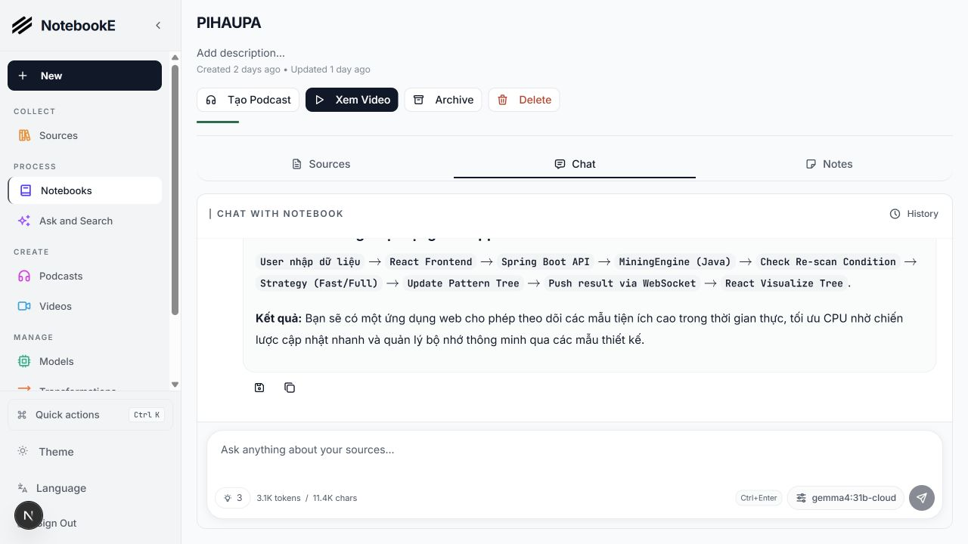
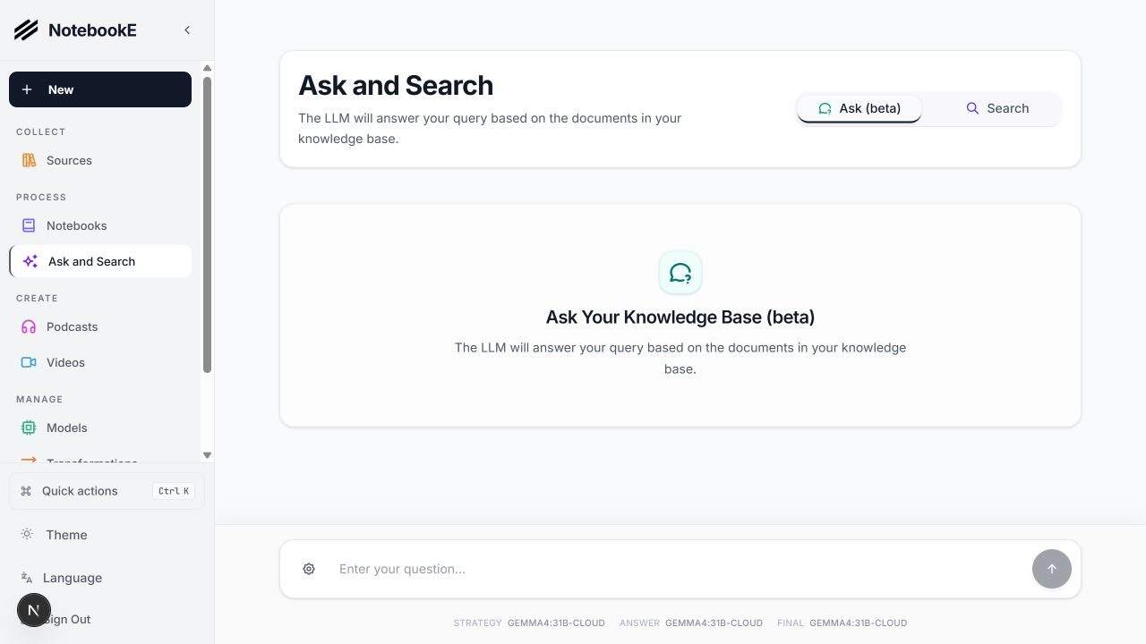
Giao diện thực tế: workspace & hỏi đáp
GIAO DIỆN
WORKSPACE
ASK / SEARCH
Tài liệu và ghi chú cùng ngữ cảnh notebook.
Câu hỏi, kết quả và bằng chứng trong một luồng.
NotebookE / Phân tích & thiết kế
19 / 20
Notes:
Nguồn: docs/assets/notebooke-workspace.png; docs/assets/notebooke-ask-search.png; pdf/ThietKeGiaoDien.pdf
Mẫu Canva EAG55MKxPGw. Nội dung được rút gọn từ tài liệu học phần và mã nguồn NotebookE. Nhu cầu là suy luận từ dự án, chưa phải kết quả phỏng vấn.

Slide 20
Truy vết thiết kế & kết luận
KẾT LUẬN
YÊU CẦU
MÔ HÌNH / LƯU TRỮ
GIAO DIỆN / KIỂM CHỨNG
FR02 · Xử lý nguồn
DFD 1.x · Activity · Source
Nguồn / trạng thái / thử lại
FR04 · Hỏi đáp
UC04 · DFD 2.x · Sequence
Ask / nguồn dẫn / chất lượng
FR05 · Ghi chú
Note · artifact · notebook
Workspace / lưu & tìm lại
FR06 · Media
Episode · command · tệp
Podcast / video / lỗi tác vụ
FR07 · Cấu hình AI
Model · Credential
Settings / mô hình hợp lệ
Tiếp theo: xác nhận nhu cầu • đo chất lượng dẫn nguồn • thử phục hồi worker • kiểm tra sao lưu DB + media
Cơ sở: 9 tài liệu học phần và mã nguồn NotebookE. Phân biệt chức năng hiện có, mô hình phân tích và tiêu chí đề xuất.
NotebookE / Phân tích & thiết kế
20 / 20
Notes:
Nguồn: pdf/*.pdf; VISION.md; api/routers; notebooke/domain; frontend/src
Mẫu Canva EAG55MKxPGw. Nội dung được rút gọn từ tài liệu học phần và mã nguồn NotebookE. Nhu cầu là suy luận từ dự án, chưa phải kết quả phỏng vấn.

